Slide 1
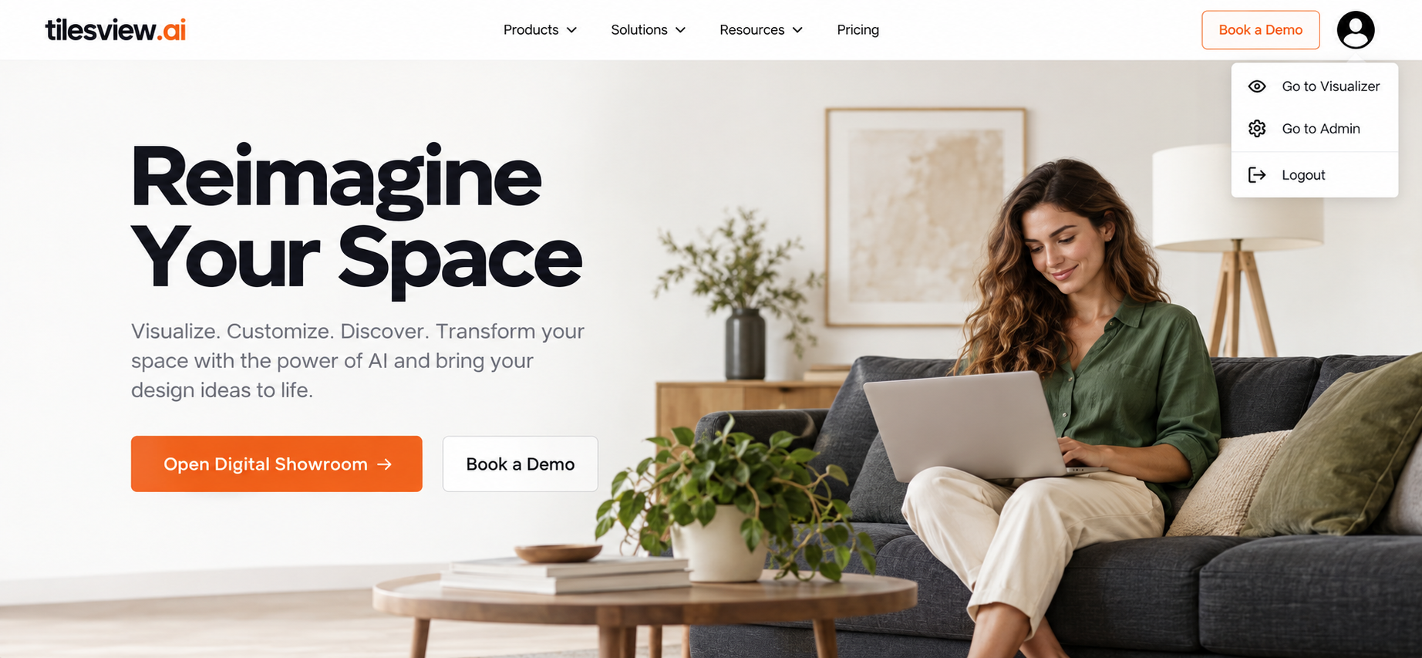
TILESVIEW.AI
Tileview AI Visualizer
User Guide
အခန်းပုံပေါ်တွင် Tile နှင့် Paint ကို လွယ်ကူစွာ စမ်းသပ်ကြည့်ရှုရန်
ရွေးချယ် → အလှဆင် → နှိုင်းယှဉ် → Download
AI-powered room visualization workflow
Notes:
Screenshots supplied by the user and prepared for presentation use. User-guide wording is based only on the supplied instructions.

Slide 2
PORTAL OVERVIEW
02
Visualizer နှင့် Dashboard
01
Account ဝင်ရောက်ခြင်း
Company မှဝယ်ယူထားသော Email နှင့် Password ဖြည့်ပြီး Login ဝင်ပါ။
02
Visualizer
Customer နှင့်တိုက်ရိုက်အသုံးပြုမည့် အခန်းအလှဆင်စမ်းသပ်ရာ Portal ဖြစ်ပါသည်။
03
Dashboard / Admin
Product SKU များ ထည့်သွင်းခြင်းနှင့် ပြင်ဆင်ခြင်းတို့ကို Manage လုပ်ရန် Admin Portal ဖြစ်ပါသည်။
အသုံးပြုမည့် Portal ကို Account menu မှ ရွေးချယ်ပါ
Customer demo အတွက် Go to Visualizer ကိုရွေးပါ။
Notes:
Screenshots supplied by the user and prepared for presentation use. User-guide wording is based only on the supplied instructions.

Slide 3
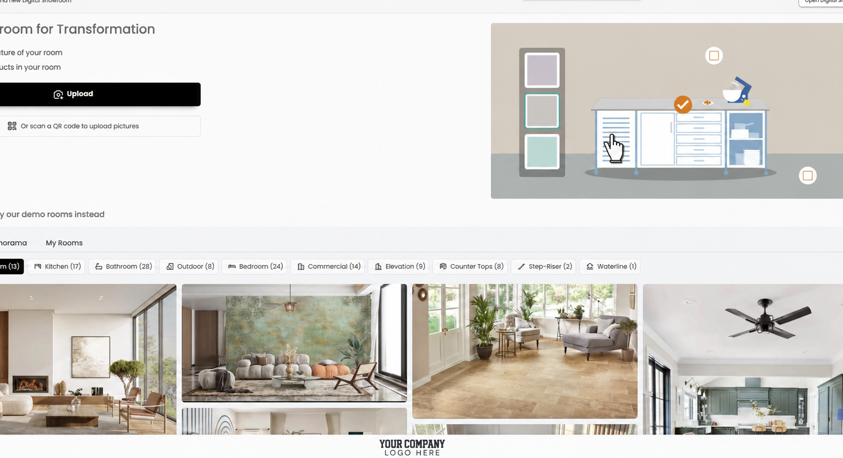
VISUALIZER
03
အခန်းပုံ ရွေးချယ်ခြင်း
01
ကိုယ်ပိုင်အခန်းပုံ
Upload ကိုနှိပ်၍ Customer စိတ်ကြိုက် အခန်းပုံကို တင်နိုင်ပါသည်။
02
Demo Rooms
ပုံမရှိသေးပါက ကြိုတင်သတ်မှတ်ထားသော အခန်းအမျိုးအစားနှင့် ပုံများထဲမှရွေးပါ။
03
Room စတင်အသုံးပြုခြင်း
နှစ်သက်ရာ Room thumbnail ကိုရွေးပြီး Visualizer ကို စတင်ပါ။
TIP ရှင်းလင်းပြီး အလင်းရောင်ကောင်းသော အခန်းပုံသည် မျက်နှာပြင်ရွေးချယ်ရာတွင် ပိုမိုလွယ်ကူစေပါသည်။
Notes:
Screenshots supplied by the user and prepared for presentation use. User-guide wording is based only on the supplied instructions.

Slide 4
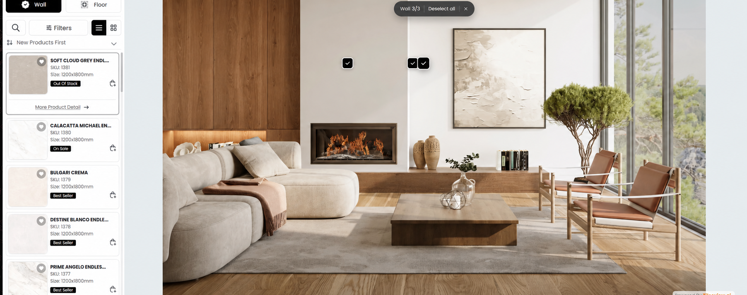
SURFACE SELECTION
04
Tile နှင့် Paint Mapping
① Wall / Floor ရွေးပါ
② ✓ ပြထားသော မျက်နှာပြင်ကိုရွေးပါ
③ Sidebar မှ Product ကိုရွေးပါ
AI က သိရှိထားသော Wall နှင့် Floor မျက်နှာပြင်များကို အမှန်ခြစ်ဖြင့်ပြသပေးသည်။ အလှဆင်လိုသောနေရာကိုရွေးပြီး Tile သို့မဟုတ် Paint ကို စမ်းကြည့်နိုင်ပါသည်။
Notes:
Screenshots supplied by the user and prepared for presentation use. User-guide wording is based only on the supplied instructions.

Slide 5
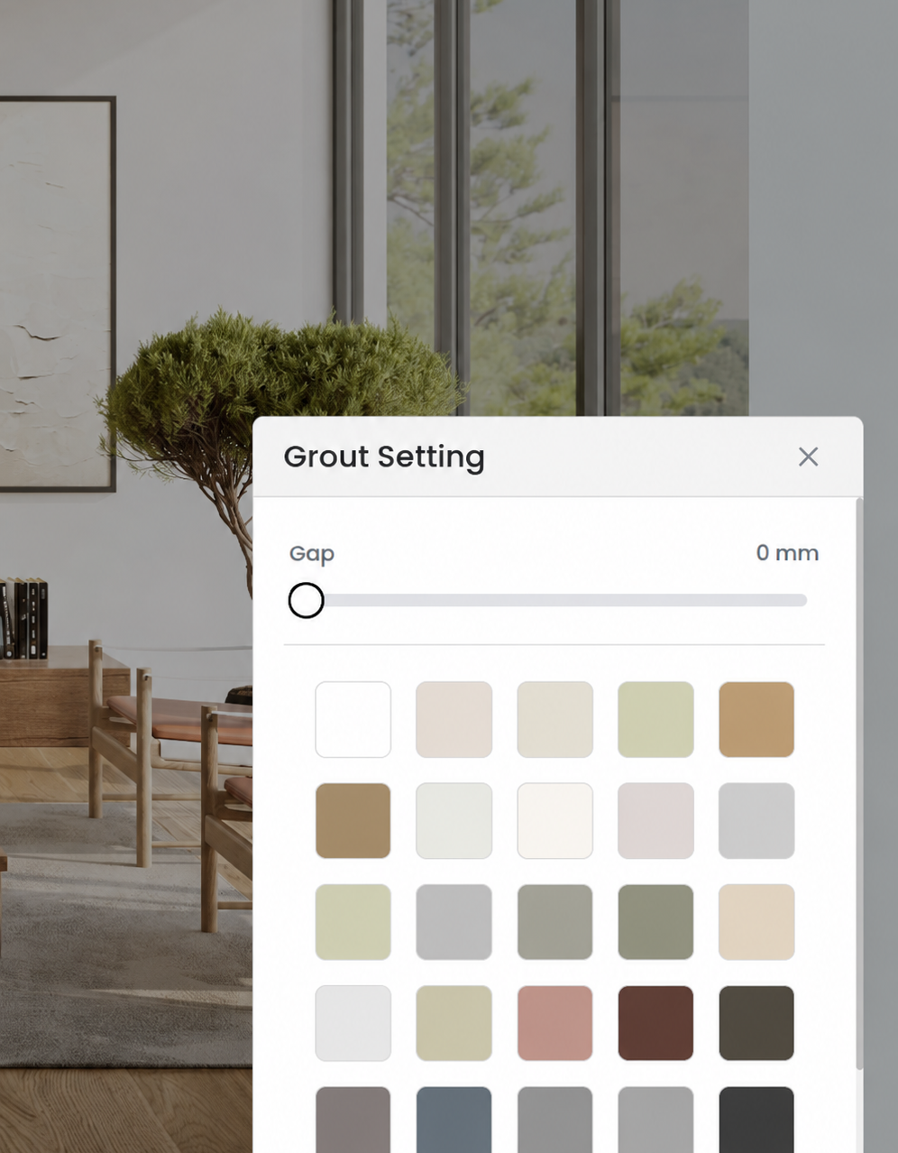
FINISHING DETAILS
05
Grout အကွာအဝေးနှင့် အရောင်
Grout Setting
Tile တစ်ချပ်နှင့်တစ်ချပ်ကြား အကွာအဝေးနှင့် လိုက်ဖက်သော Grout အရောင်ကို ဒီနေရာတွင် ပြင်ဆင်နိုင်ပါသည်။
01
Grout ကိုဖွင့်ပါ
အောက်ဘက် Toolbar ရှိ Grout ကိုနှိပ်ပါ။
02
Gap ကိုချိန်ပါ
Slider ကိုရွှေ့၍ Tile ကြားအကွာအဝေးကို သတ်မှတ်ပါ။
03
အရောင်ရွေးပါ
Room နှင့် Tile အရောင်ကိုလိုက်ဖက်သော Swatch ကိုရွေးပါ။
Notes:
Screenshots supplied by the user and prepared for presentation use. User-guide wording is based only on the supplied instructions.

Slide 6
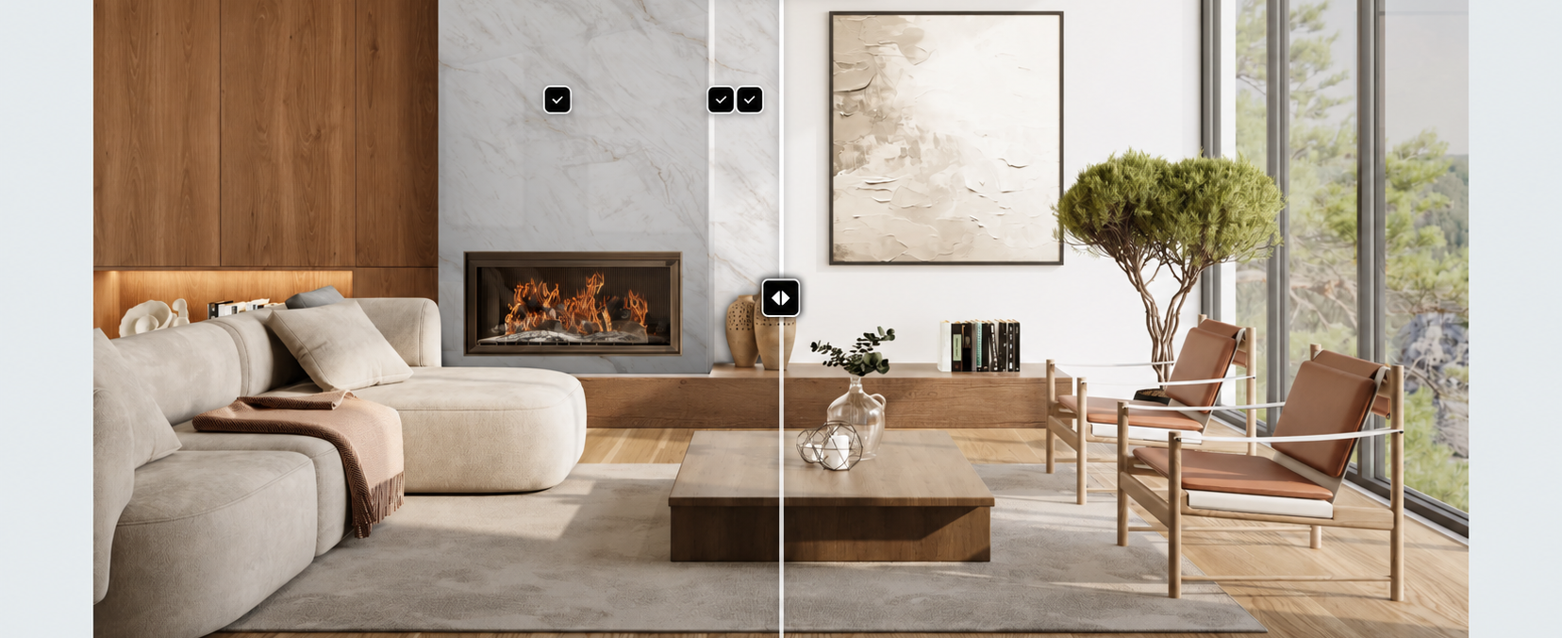
FINAL RESULT
06
Compare နှင့် Download
COMPARE
Divider ကို ဘယ်/ညာရွှေ့၍ မူလပုံနှင့် Final ပုံကို နှိုင်းယှဉ်ကြည့်ပါ။
DOWNLOAD
Final ပုံကို Download ဖြင့် သိမ်းပါ။
ပြီးဆုံးပါပြီ — ရွေးချယ်ထားသော Room design ကို Customer နှင့် မျှဝေနိုင်ပါသည်။
Notes:
Screenshots supplied by the user and prepared for presentation use. User-guide wording is based only on the supplied instructions.

